Slide 1
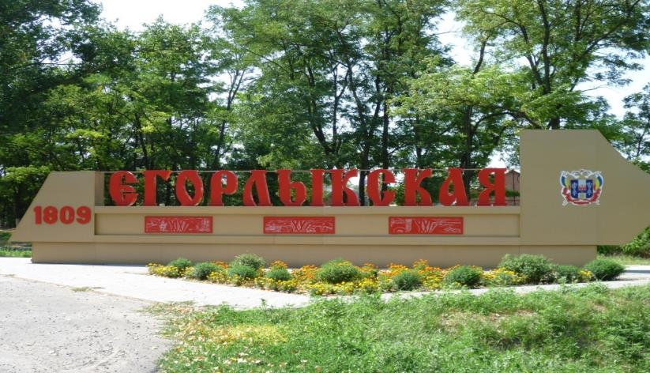
Памятные места Станицы Егорлыкской Воспитатель Середа А.А.

Slide 2
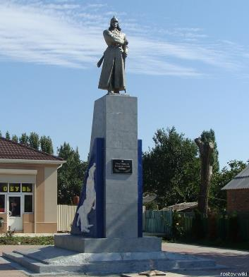
Памятник Воинам Первой Конной армии.
Данный памятник был установлен
19 ноября 1954 г. скульпторами
которого являются А. Джалаухян,
В состав памятника входит камень,
гипсобетон, высота 8м. и 3х3м.
Находится на улице Ворошилова.
Сооружен в честь победы Первой
Конной армии над
белогвардейцами
в 1920 году.

Slide 3
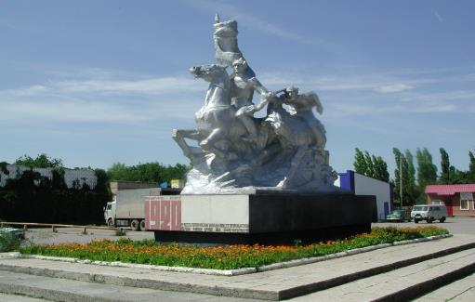
Памятник бойцам Первой Конной армии.
29 апреля 1975 года на месте кровопролитных боев егорлычане открыли этот памятник. Авторами вышеуказанного памятника являются скульптор и архитектор . В состав памятника входит камень, гипсобетон, высота составляет 4м. и 15х8м. Памятник посвящен героическому подвигу буденовцев, разгромивших крупные соединения белогвардейской конницы.

Slide 4
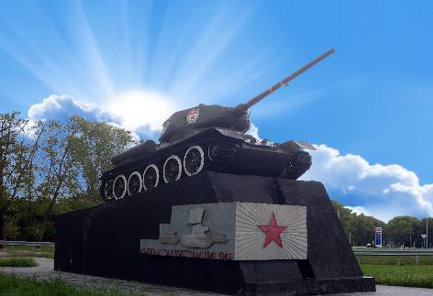
Памятник Героям-танкистам.
В 1978 году у развилки дорог Ростов-Ставрополь установлен памятник героям-танкистам. Военная техника — танк ТП 134 образца 1942 года. В состав памятника входит металл, гипсобетон, высота составляет 5м. Поставлен на месте ожесточенных боев 25 января 1943 года 134-м отдельным гвардейским танковым полком под командованием полковника .

Slide 5
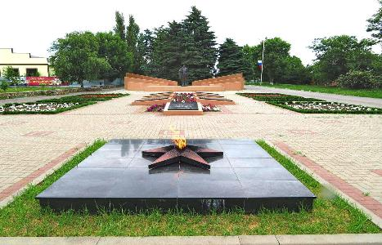
Братская могила (мемориальный комплекс)
5 мая 1985 года был открыт мемориальный комплекс останков воинов из братской могилы, погибших в годы Гражданской и Великой Отечественной войны. Авторы комплекса — Потаповы. В состав памятника входит бетон, медь, гранит, высота составляет 3м; 30х20м. Месторасположение памятника ул. Грицика, возле ДК «Родина». Фигура из медной жести, белые мраморные плиты с надписями фамилий павших воинов Гражданской и Великой Отечественной войн перечислены более 30 фамилий героев.

Slide 6
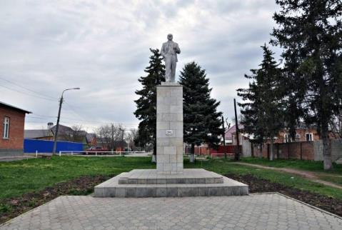
Памятник Владимиру Ильичу Ленину
Памятник находится возле центра внешкольной работы
(бывшего Дома Пионеров) и символизирует вождя революции.

Slide 7
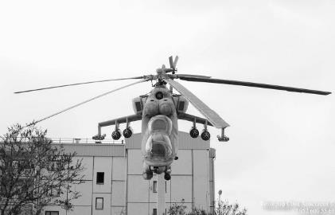
Памятник погибшим вертолетчикам
На площади в центре военного городка находится памятник героям- вертолетчикам, участвующих и погибших в событиях, происходивших в конце существования Советского Союза и его распада. Сначала Афганистан, потом Абхазия, следом Чечня. В этих горячих точках принимал участие 352-й отдельный транспортно-боевой вертолетный полк, базировавшийся до недавнего времени на аэродроме близ Егорлыкской. В память о погибших боевых товарищах в 1999 году был сооружен монумент в виде летящего вертолета МИ-24. Имена шестидесяти трех Героев высечены на плитах в нижней части памятника.

Slide 8
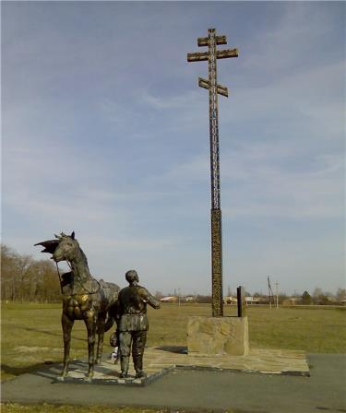
Поклонный Крест погибшим казакам в годы Гражданской войны.
7 октября 2006 года на перепутье
трех дорог, объединяющих донских,
кубанских и терских казаков был
установлен памятник. Памятник,
в основном состоит из металла,
высота составляет 10х5м.
Изготовлен известным скульптором
Поклонный Крест установлен на
месте братоубийственного сражения,
унесшего 10 тысяч вольных дончан.
В натуральную величину представлена
в памятнике фигура лошади и рядом
стоящий казак. Проезжающие мимо
креста остановятся, ощутят его силу,
наберутся сил и поклонятся
православному Кресту.

Slide 9
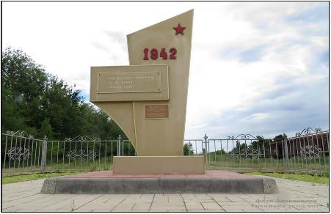
Памятник мирным жителям, погибшим в годы войны
На северной окраине станицы Егорлыкской (район железной дороги) был открыт памятник мирным жителям, погибшим в годы войны. Свершилось событие, которого ждали и к которому так тщательно готовились. Во время Великой Отечественной войны, в июле 1942 года, на железно- дорожной станции Атаман стояли эшелоны с эвакуированными и ранеными. Немецкие самолеты с воздуха разбомбили и тех, кто думал, что спасся от них, уезжая из мест и тех кто был по пути в госпиталь, надеясь на выздоровление .Они были похоронены в одной братской могиле, но с течением времени от места захоронения ничего не осталось. И вот 28 апреля 2011 года у
памятного места собрались
егорлычане для того чтобы
отдать дань памяти погибшим.

Slide 10
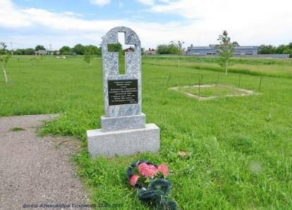
Мемориальный знак кубанским казакам
Мемориальный знак кубанским казакам установлен преддверии 94-й годовщины боя под Егорлыкским рядом. Тесное сотрудничество и дружба казаков Егорлыкского казачьего юрта и Ейского отдела станиц Незамаевской и Павловской началось еще в 2010 году. Тогда, в день Донской казачьей славы, кубанские казаки провели автопробег в память о земляках, погибших, под станицей Егорлыкской. Была проведена совместная работа краеведов по изучению архивных документов, касающихся этого события, и выяснилось, что эта история, действительно , имеет место быть. Тогда и было решено на месте гибели кубанских казаков, установить памятный знак.

Slide 11
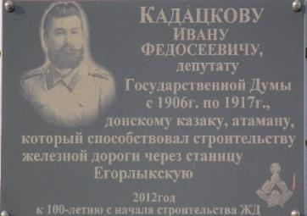
Мемориальная доска Кадацкому Ивану Федосеевичу
В сентябре 2012 года на здании железнодорожной станции Атаман установлена мемориальная доска атаману Егорлыкского юрта, члену Государственной Думы прошлого столетию Ивану Федосеевичу Кадацкому. В октябре 1907 году он был избран в третью Государственную Думу России. Будучи крупным земледельцем, он входил в земельную комиссию и лично подписывал законопроекты по сельскому хозяйству. Но самое главное – лично способствовал строительству железной дороги вблизи станицы Егорлыкской. Построенная в течении , определенного времени железнодорожная станция была названа станцией Атаман.

Slide 12
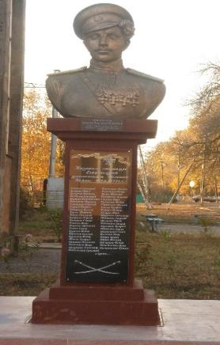
Памятник, посвященный донским казакам, участвовавшим в Первой мировой войне ( бюст КозьмыКрючкова)
17 октября 2014 г. В станице Егорлыкской был открыт первый в районе донским казакам. Козьма Крючков, один из первых награжденных Георгиевским Крестом. Вместе с бюстом Козьмы Крючкова на трехметровом постаменте закрепили мемориальную доску с фамилиями 40 жителей Егорлыкского района,
участвовавших в Первой мировой войне.
Почетное право открыть бюст были
удостоены атаман казачьего общества
« Егорлыкский казачий юрт» и начальник
сектора по молодежной политике, казачеству,
связям с общественностью и спорту
М. А. Строков. Среди почетных гостей
мероприятия были заместитель войскового
Атамана Всевеликого войска Донского
М. А. Беспалов, доктор исторических наук,
профессор ЮФУ А. И. Агафонов.

Slide 13
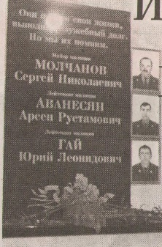
Мемориальная доска погибших сотрудников полиции, при исполнении своих служебных обязанностей
19 февраля 2015 года было торжественное
открытие данной мемориальной доски
сотрудников полиции погибших при исполнении
служебных обязанностей: майор полиции
Молчанов С. Н, лейтенант полиции Аванесян А. Р.,
лейтенант полиции Гай Ю. Л.Доска изготовлена
при поддержке ОМВД России Егорлыкского
района и финансирована членами Общественного
совета и одним из родственников погибшего.

Slide 14
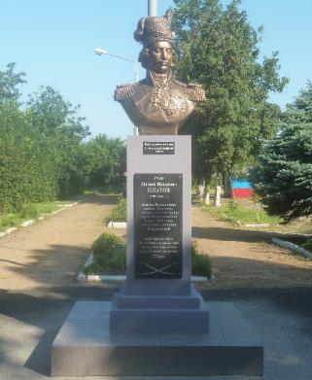
Бюст атаману Матвею Ивановичу Платову
Данный памятник был установлен 12 июня 2015 года у фонтана в парке культуры и отдыха ст. Егорлыкской. Торжественное
мероприятие, посвященное открытия бюста М. Платова началось с марш-парада сводной сотни казаков Черкасского округа и казаков Кубани и Терека. Принимал парад атаман Егорлыкского юрта А.Н. Зотов, освятил памятник
настоятель Свято-Никольского прихода,
протоирей Георгий ( Цуркану).На
памятнике выбиты следующие слова:
Атаман Всевеликого войска Донского,
генерал от кавалерии, герой
Отечественной войны 1812 года,
основатель станицы Егорлыкской.
Бюст предоставлен в дар.
Проект «Аллея Российской славы».

Slide 15
Спасибо за внимание

